Slide 1
HERRAMIENTAS DE DECISION
Arboles de decisión
Los árboles de decisión son diagramas que pretenden mostrar la gama de posibles resultados y las decisiones posteriores realizadas después de la decisión inicial.
Nodo de decisión
Resultados
alternativas

Slide 2
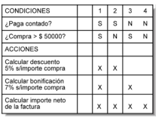
Tablas de decisión
Una tabla de decisión es una herramienta que sirve para representar de manera más fácil la lógica de un problema cuando ésta es más o menos complicada. Para ello se trata de identificar en el problema las acciones que hay que ejecutar y las condiciones que se tienen que cumplir para ejecutar esas acciones.
condiciones
reglas
acciones
2 condiciones
2² condiciones = 4 (columnas de la tabla)
Consejos (planteo de condiciones)

Slide 3
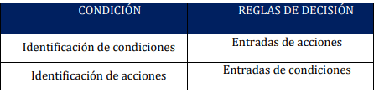
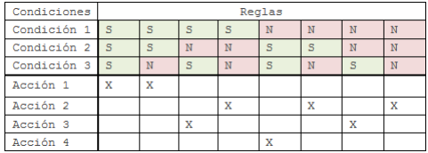
¿Cómo se construye?
1. Determinar las condiciones
2. Determinar las acciones posibles
3. Determinar las alternativas para cada condición. (si-no) o (verdadero – falso).
4. Calcular el máximo de columnas en la tabla de decisión
5. Armar una tabla de cuatro cuadrantes.
6. Determinar las reglas que tendrá la tabla de decisión y completar las alternativas
Comenzar con la primera condición, dividir el número de columnas por el número de alternativas de cada condición y así sucesivamente con las demás condiciones. Ejemplo: una tabla presenta 8 columnas, cada uno puede tener las alternativa (SI-NO), por lo que,8/2=4. Ver Tabla

Slide 4
7. Completar la tabla completando con X todas las acciones que debe ejecutarse con cada regla.
8. Combinar aquellas reglas en las que aparecen alternativas de condiciones que no influye en el conjunto de acciones.
9. Verificar la tabla para eliminar situaciones imposibles, contradictorias o redundantes.
10. Si es necesario reordene las condiciones y acciones para hacer la tabla más clara.

Slide 5
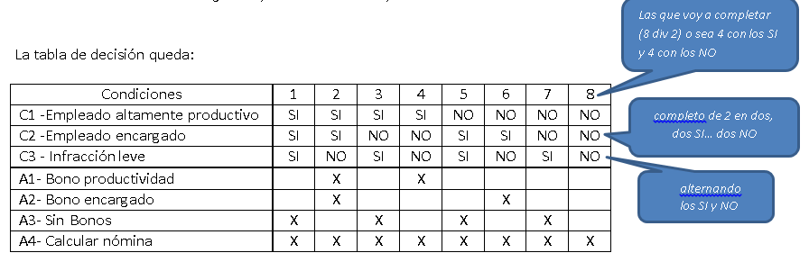
Ejemplo
Se quiere determinar la nómina de los empleados de una empresa de acuerdo con estos criterios:
- Si el empleado es altamente productivo tendrá en nómina un bono de productividad.
- Si el empleado es encargado de su grupo tendrá en nómina un bono de encargado.
- Si el empleado ha cometido una infracción grave durante ese mes le será eliminado cualquier bono que pudiera tener.
Existen 3 condiciones, la cantidad de columnas la obtengo 2^{n(condiciones)} o sea 2 ³ = 8 columnas o reglas.
Las que voy a completar (8 div 2) o sea 4 con los SI y 4 con los NO. Luego en el siguiente reglón lo hago de 2 en dos, dos SI… dos NO. Y en el último renglón voy alternando los SI y NO
La tabla de decisión queda:

Slide 6
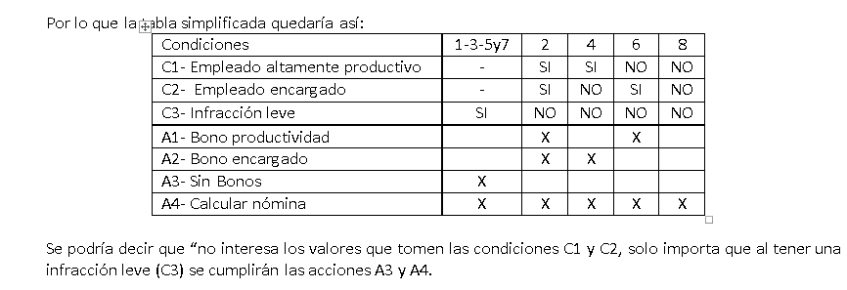
Los casos 1, 3, 5 y 7 dan lugar al mismo resultado (el mismo conjunto de acciones A3 y A4), por lo que vamos a tratar de simplificar la tabla. Para ello sumaremos casos, agrupando aquellos cuyo cumplimiento de condiciones coincida en todos menos en un parámetro. Dicho parámetro se transformará en un - , equivalente a indiferente o Sí/No

Slide 7
Separamos las condiciones y las acciones:
Condiciones:
Cliente de la empresa / cliente nuevo
Paga dentro de los 30 días/Pago después de los 30 días
- Cantidad solicitada no supera el stock / Cantidad supera el stock
Acciones:
- Facturar con descuento
- Enviar mercadería solicitada
- Facturar sin descuento
- Dejar pendiente lo solicitado
- Enviar stock
3 condiciones
2³ condiciones = 8 (columnas de la tabla)

Slide 8
Veamos con un ejemplo como se va construyendo la tabla y el árbol de decisión…..
Cuando un cliente de la empresa paga dentro de los 30 días y la cantidad solicitada no supera el stock, se factura con descuento y se envía la mercadería solicitada. Sin embargo si el pago se hiciera después de los 30 días se facturaría sin descuento, remitiendo la mercadería. Las mismas acciones se emprenden si se tratara de un cliente nuevo. Hacer lo mismo cualquiera sea el plazo de pago.
Si no existe cantidad suficiente en stock y se trata de un cliente de la empresa que paga dentro de los 30 días, facturar con descuento, realizando la entrega de la cantidad en stock y dejar pendiente el resto del pedido. Si el cliente fuera nuevo, no practicar descuento alguno.
En caso de que el pago no se efectuara dentro de los 30 días, cualquiera sea el cliente, se procedería de esta última manera. (o sea no se haría descuento)
Si un cliente que compra por primera vez, solicita mayor cantidad de mercadería que la de stock, cualquiera sea el plazo de pago, no se le practicará descuento alguno, remitiéndose la cantidad en stock y dejando pendiente la diferencia.

Slide 9
Tabla de decisión
Posibles errores:
- Definir mal las condiciones.
Ej cliente y cliente nuevo
(absurdo)
Condiciones | Reglas
Cliente de la empresa | V | V | V | V | F | F | F | F
Paga dentro de los 30 días | V | V | F | F | V | V | F | F
Cantidad no supera el stock | V | F | V | F | V | F | V | F
Acciones
Facturar con descuento | X | X
Enviar mercadería solicitada | X |  | X |  | X |  | X
Facturar sin descuento |  |  | X | X | X | X | X | X
Dejar pendiente lo solicitado |  | X |  | X |  | X |  | X
Enviar stock |  | X |  | X |  | X |  | X
Análisis de la tabla
- Revisamos como nos quedan las acciones.
- SI existen igual conjunto de acciones
Ver enunciado!!!!

Slide 10
Tabla de decisión
Condiciones | Reglas
Cliente de la empresa | V | V | V | V | F | F | F | F
Paga dentro de los 30 días | V | V | F | F | V | - | F | -
Cantidad no supera el stock | V | F | V | F | V | F | V | F
Acciones
Facturar con descuento | X | X
Enviar mercadería solicitada | X |  | X |  | X |  | X
Facturar sin descuento |  |  | X | X | X | X | X | X
Dejar pendiente lo solicitado |  | X |  | X |  | X |  | X
Enviar stock |  | X |  | X |  | X |  | X
Reducimos a una sola
columna

Slide 11
Tabla de decisión reducida
Condiciones
Cliente de la empresa | V | V | V | V | F | F | F
Paga dentro de los 30 días | V | V | F | F | V | - | F
Cantidad no supera el stock | V | F | V | F | V | F | V
Acciones
Facturar con descuento | X | X
Enviar mercadería solicitada | X |  | X |  | X |  | X
Facturar sin descuento |  |  | X | X | X | X | X
Dejar pendiente lo solicitado |  | X |  | X |  | X
Enviar stock |  | X |  | X |  | X

Slide 12
Tabla de decisión reducida
Condiciones
Cliente de la empresa | V | V | V | V | F | F | F
Paga dentro de los 30 días | V | V | F | F | V | - | F
Cantidad no supera el stock | V | F | V | F | V | F | V
Acciones
Facturar con descuento | X | X
Enviar mercadería solicitada | X |  | X |  | X |  | X
Facturar sin descuento |  |  | X | X | X | X | X
Dejar pendiente lo solicitado |  | X |  | X |  | X
Enviar stock |  | X |  | X |  | X

Slide 13
Tabla de decisión reducida
Condiciones
Cliente de la empresa | V | V | - | V | F | F
Paga dentro de los 30 días | V | V | F | F | V | -
Cantidad no supera el stock | V | F | V | F | V | F
Acciones
Facturar con descuento | X | X
Enviar mercadería solicitada | X |  | X |  | X
Facturar sin descuento |  |  | X | X | X | X
Dejar pendiente lo solicitado |  | X |  | X |  | X
Enviar stock |  | X |  | X |  | X

Slide 14
Stock Ok
Facturar con descuento
Enviar mercadería solicitada
Árbol de de decisión
Stock Insuficiente
Facturar con descuento
Enviar Stock
Dejar pendiente lo solicitado
Paga < 30 dias
CLIENTE DE LA EMPRESA
Facturar con descuento
Enviar mercadería solicitada
Stock Ok
Paga > 30 dias
Stock Insuficiente
Facturar sin descuento
Enviar Stock
Dejar pendiente lo solicitado
Stock Ok
Facturar sin descuento
Enviar mercadería solicitada
Paga < 30 dias
Stock Insuficiente
Facturar sin descuento
Enviar Stock
Dejar pendiente lo solicitado
CLIENTE NUEVO
Paga > 30 dias
Stock Ok
Facturar sin descuento
Enviar mercadería solicitada
Stock Insuficiente
Facturar sin descuento
Enviar Stock
Dejar pendiente lo solicitado

Slide 15
Cobrar $100 x hab
Recargar 25% + 10%
Estadía < 7 dias
Con Vista al mar
Cobrar $100 x hab
Recargar 25% + 10%
Desc 8%
Estadía > 7 dias
Temporada alta
Cobrar $100 x hab
Recargar 25% + 10%
Desc 15%
Estadía > 15 dias
Hab Simple
Cobrar $100 x hab
Recargar 25%
Estadía < 7 dias
Sin Vista al mar
Cobrar $100 x hab
Recargar 25%
Desc 8%
Estadía > 7 dias
Cobrar $100 x hab
Recargar 25%
Desc 15%
Estadía > 15 dias
Temporada Baja

Slide 16
Dudas !!

